Slide 1
정성호 SQL 튜닝

Slide 2
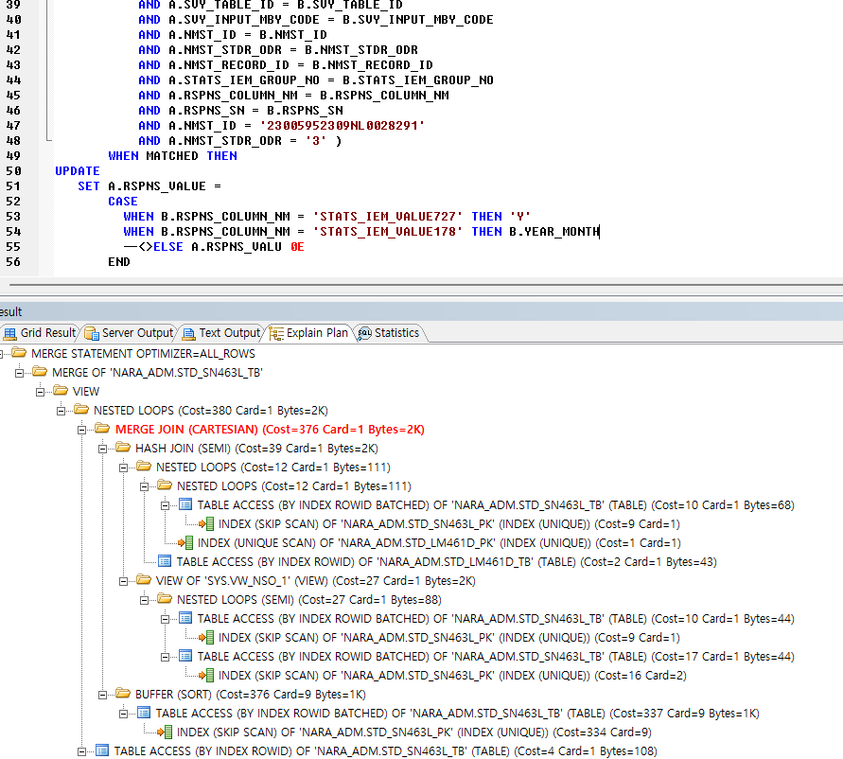
Merge SQL 속도 이슈 발생(개선 후)
다수 건에 대한 수정 및 저장하는 SQL로실행 시 약 6만건의 merge문 발생 저장하는 속도 5분이상 소요로 TimeOut 에러발생
Merge문 자체에도 해당 테이블에 대한 index 파라미터를 모두 가지고 있음에도 조건절에 빠져있음

Slide 3
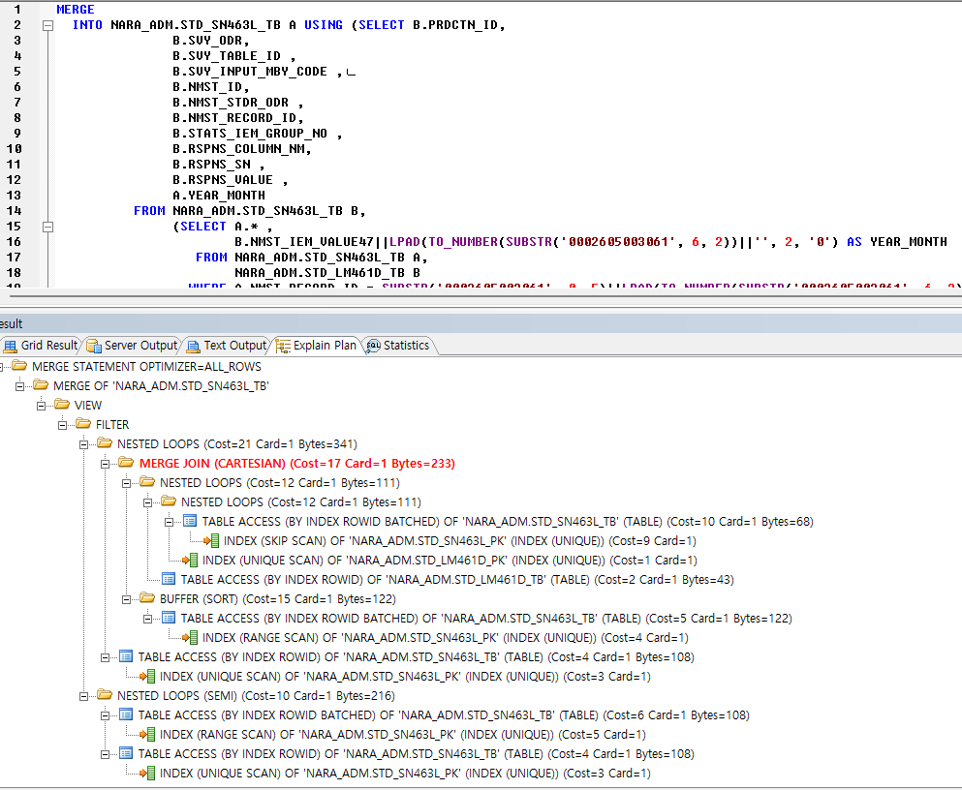
Merge SQL 속도 이슈 발생(개선 전)
1. excute.bacth() 를 활용 5천건씩 묶어 SQL 실행
2. merge문 내에서 비효율을 줄이기 위해 인덱스 컬럼 조건절에 추가
(5분이상 -> 5초로 단축)

Slide 4
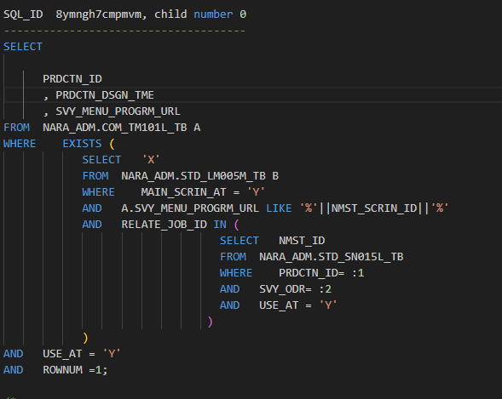
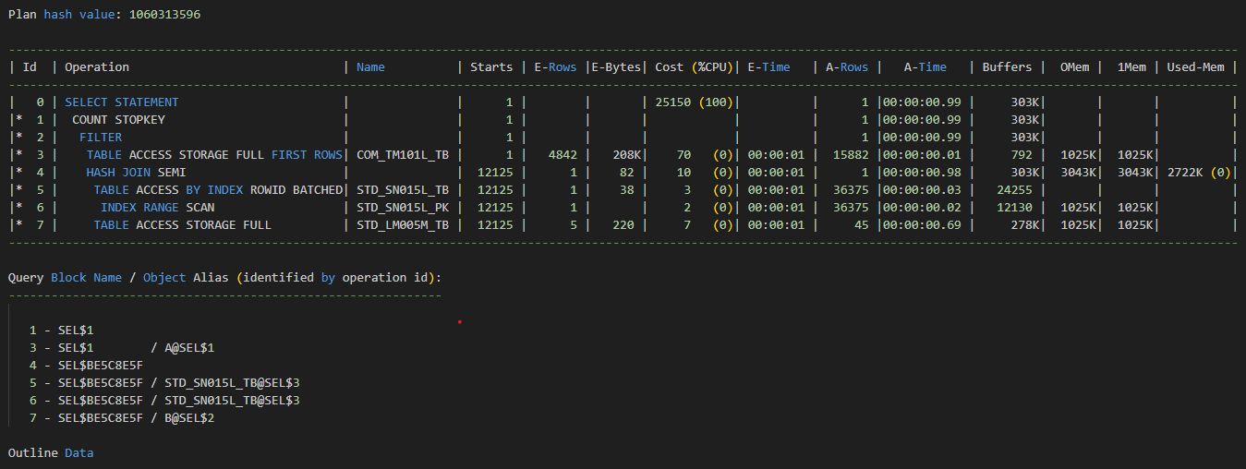
비효율 SELECT SQL1 (개선 전)

Slide 5
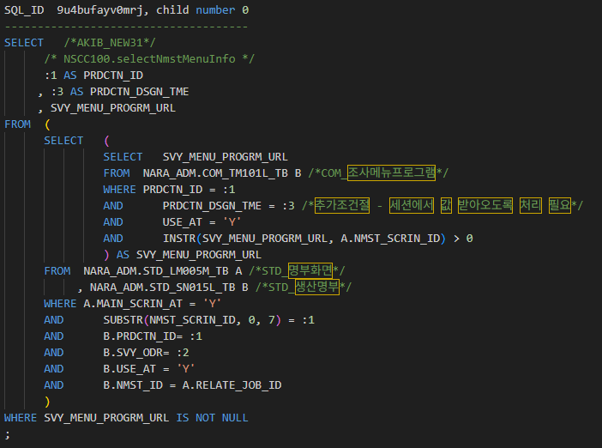
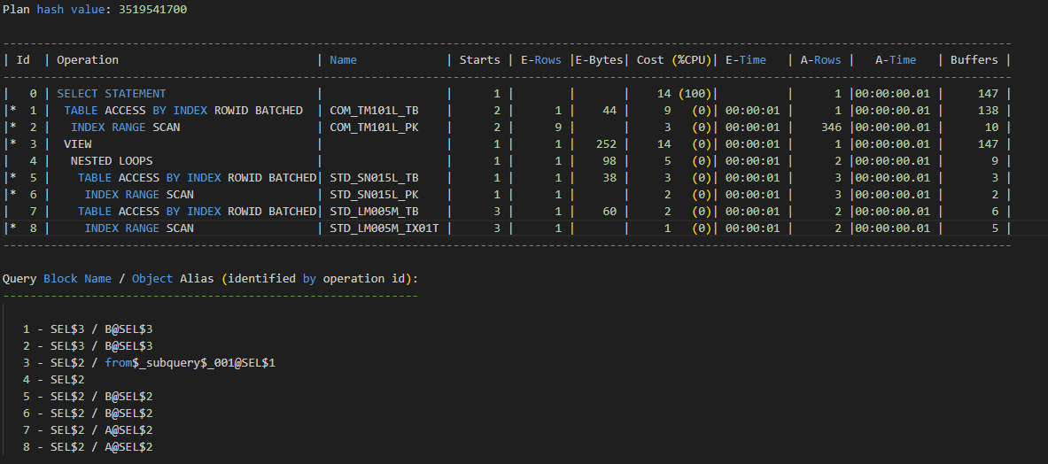
비효율 SELECT SQL1 (개선 후)
Buffers : 303K(303 * 1,024 = 301,272) → 147 (310,125 감소)
조회시간 : 0.98sec → 0.005sec
해결방법 : SQL 재구성 처리 - 중요 SELECT LIST가 한건이기에 스칼라서브쿼리로 변경, 나머지 SELECT LIST는 파라미터로 변경
설계차수 파라미터 추가 - 세션정보에서 가져올 수 있는 정보이기에 추가함
FBI 인덱스(substr(nmstScrinId, 0, 7))를 추가하여 NL 조인 유도

Slide 6
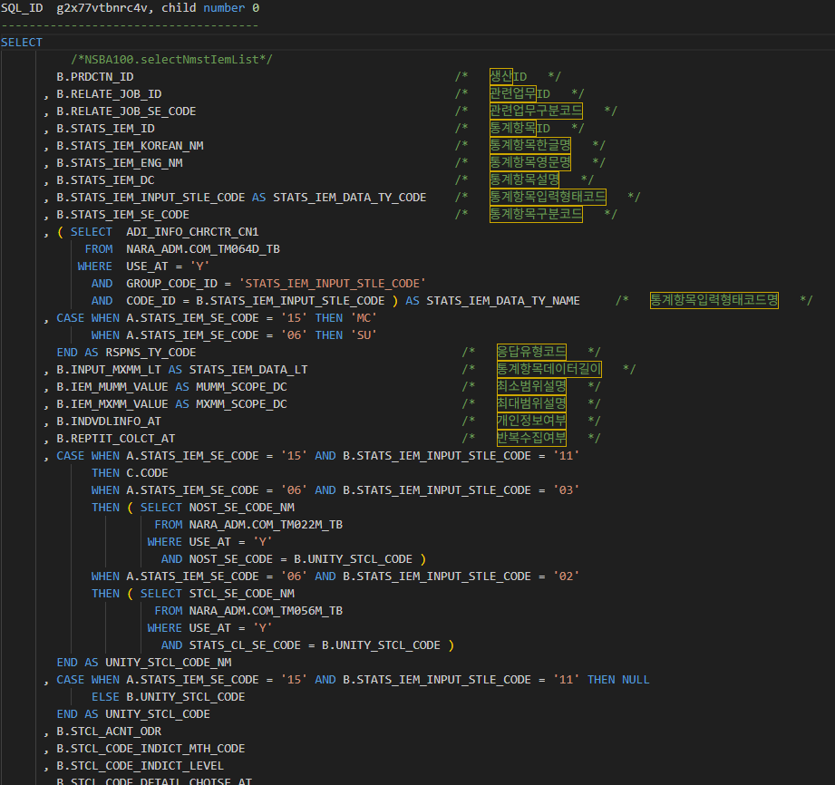
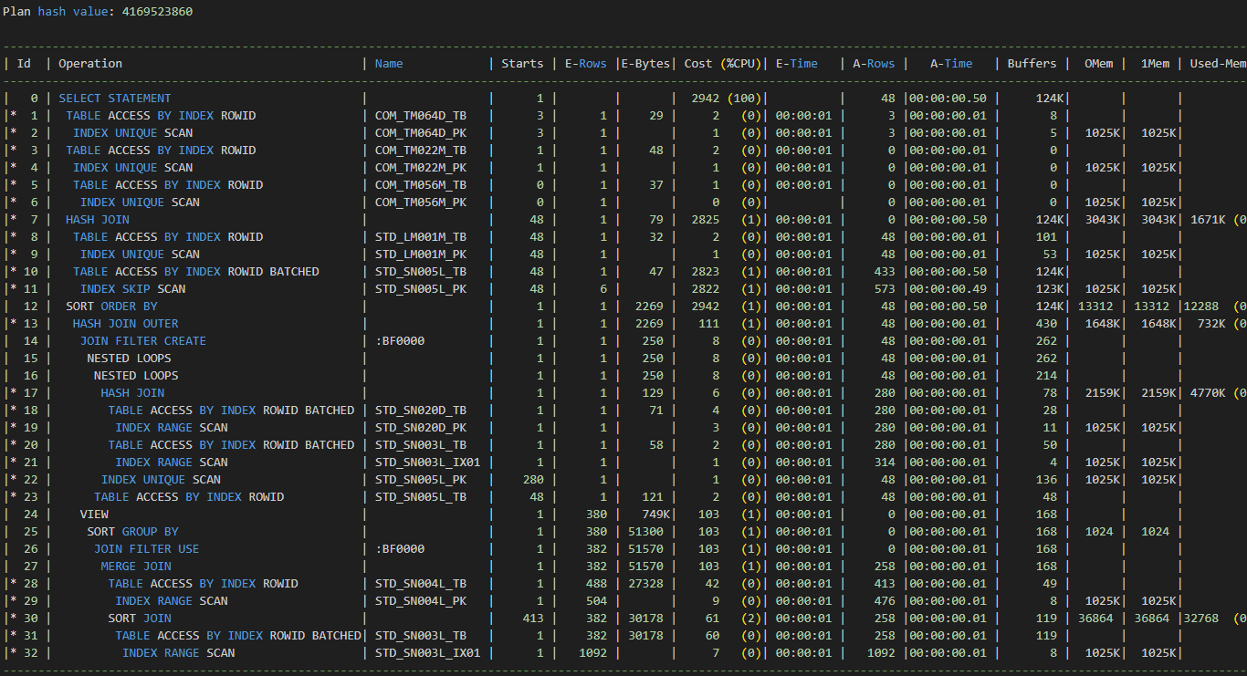
비효율 SELECT SQL2 (개선 전)

Slide 7
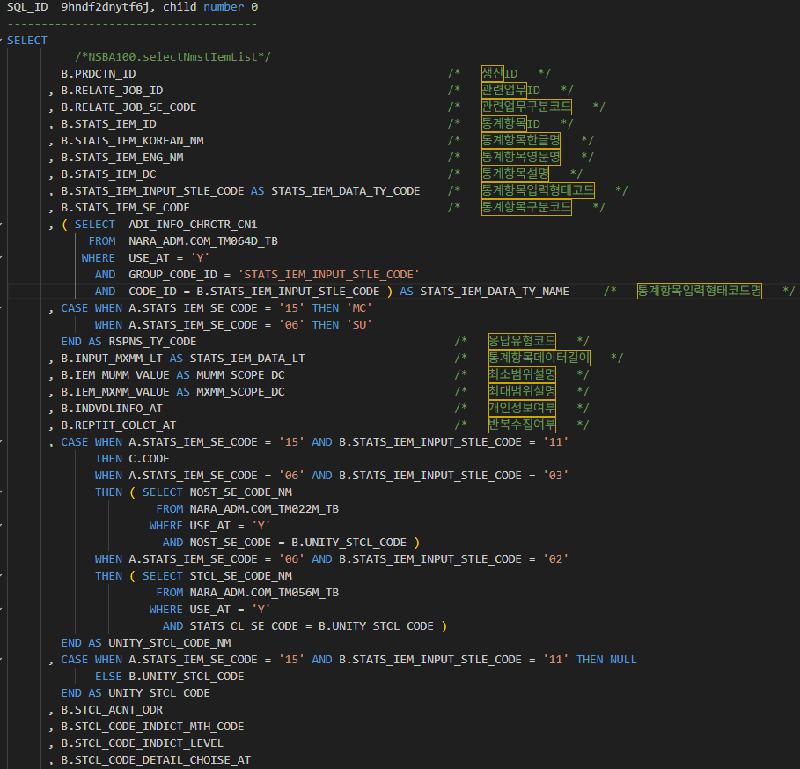
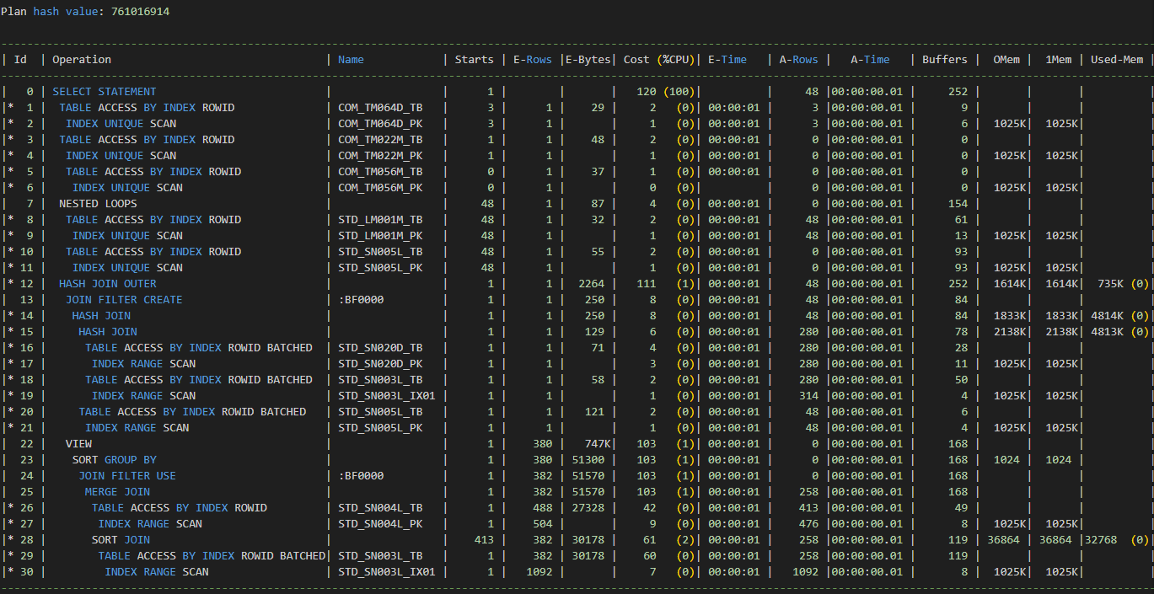
비효율 SELECT SQL2 (개선 후)
Buffers : 124K(124 * 1,024 = 126,976) → 252 (126,724 감소)
조회시간 : 0.50sec → 0.01sec
해결방법 :스칼라서브쿼리 부분에서 UNIQUE SCAN이 되야 하는데 SKIP SCAN으로 조회되어 UNIQUE SCAN이 타도록 조건절 추가

